Slide 1

Mini Python解释器
中国科学技术大学 计算机学院
张擎洋 周泽宇 孙萌萌

Slide 2
本次实验使用 yacc (bison)和 lex (flex)完成，最终生成一个可以运行部分命令的Mini Python命令行解释器。
一个现代编译器的主要工作流程如下：
词法分析
语法分析
语义分析
代码生成
代码优化
中间代码生成
本次实验我们主要完成词法分析，语法分析和语义分析。

Slide 3
一.词法分析
词法分析部分：编译器读入组成源程序（命令）的字符流，并将它们组织成为有意义的词素(lexeme)的序列。对于每一个词素，词法分析器产生如下形式的词法单元(token)作为输出：
<token-name,atttibute-value>
这些词法单元被传送到下一个步骤，即语法分析。

Slide 4
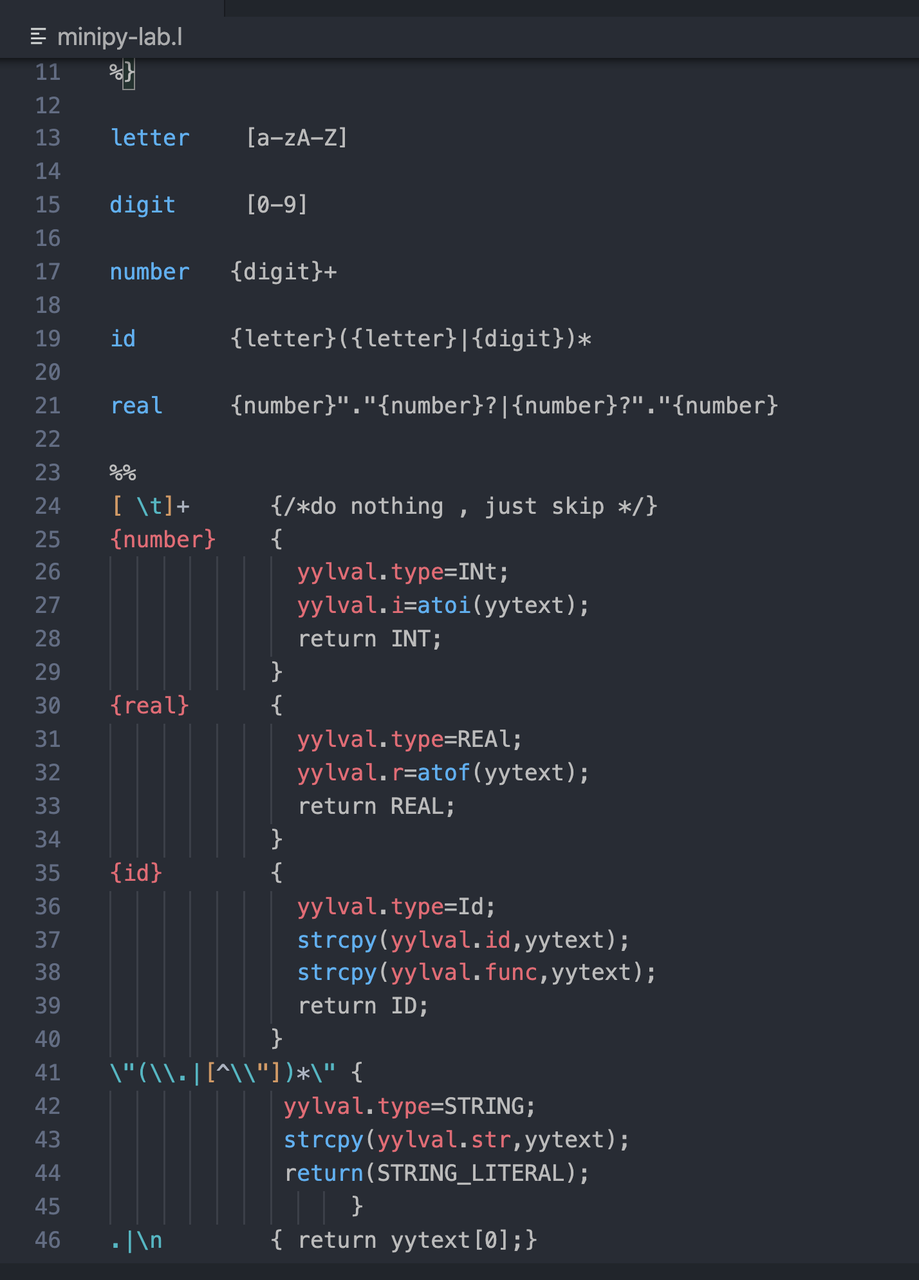
一.词法分析
minipy-lab.l文件：基本上没有发生变化，对不同输入类型都有相应的记号返回。
其中yylval为每一次传给语法分析器的值，我们在jiegou.h文件中给值定义了不同的属性。

Slide 5
二.语法分析
语法分析：就是用词法分析器生成的各个词法单元的第一个分量来创建一个树形的中间表示。一个常用的方法是语法树，树中的每一个节点表示一个运算，而该节点的子节点表示该运算的分量。

Slide 6
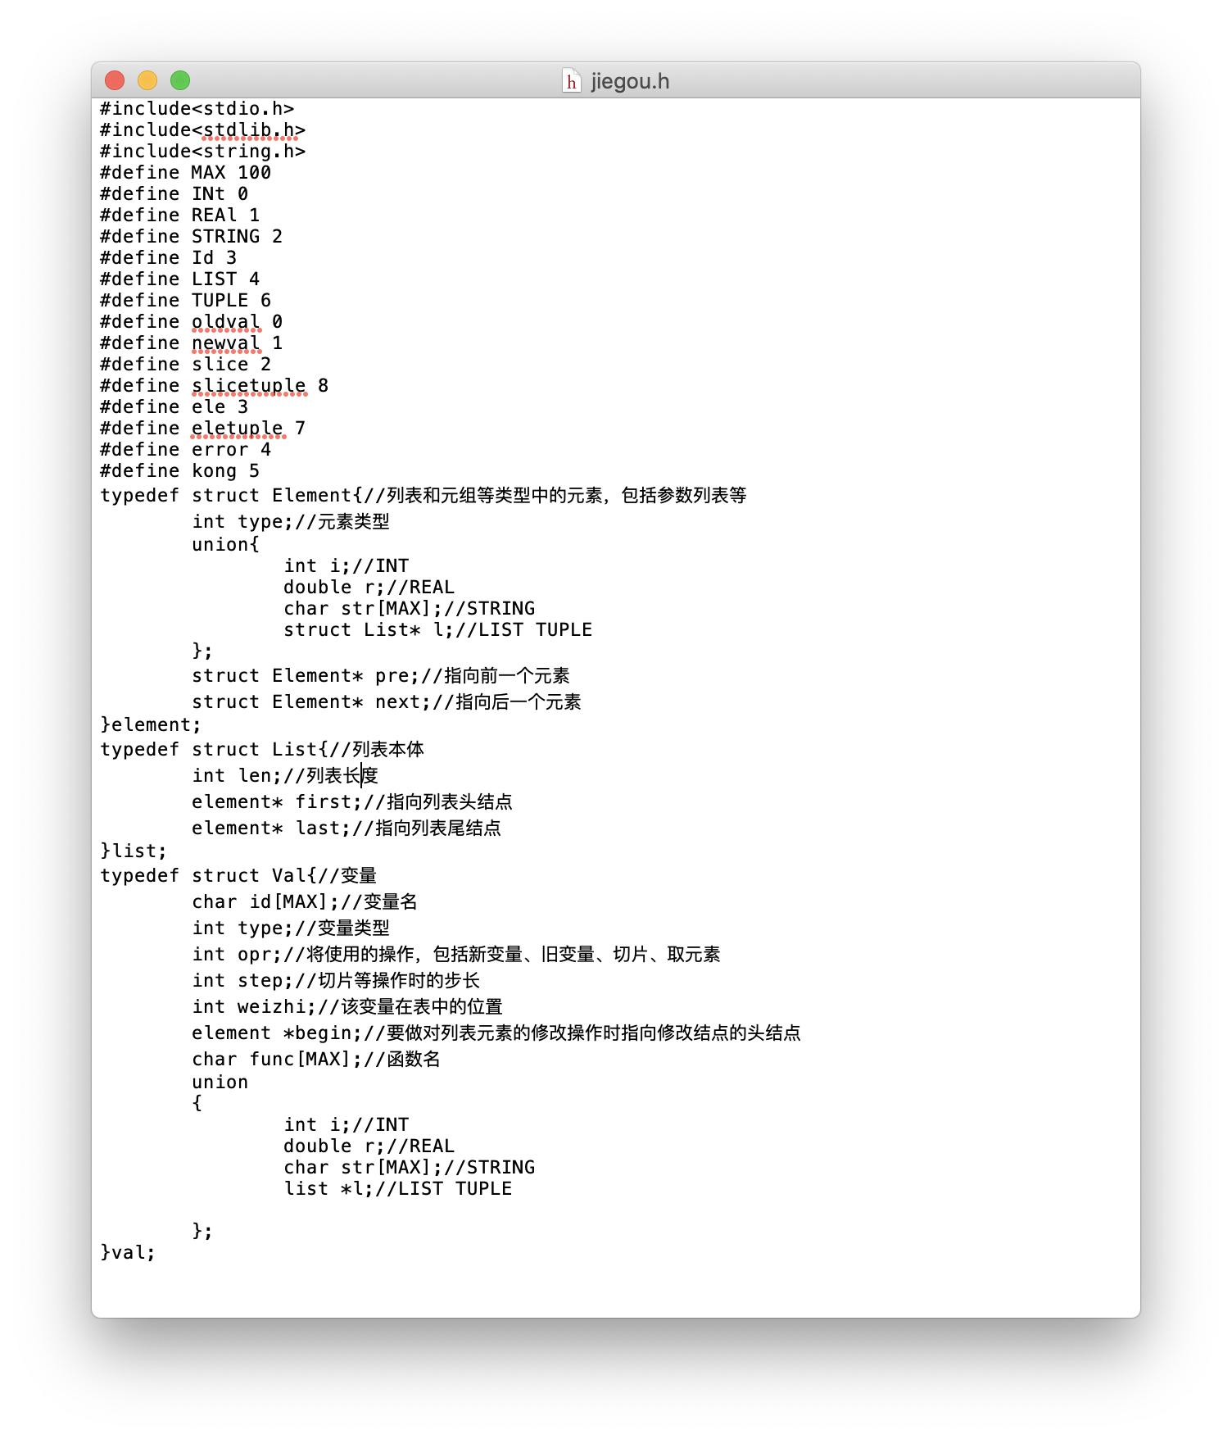
二.语法分析
首先是对节点的结构定义：

Slide 7
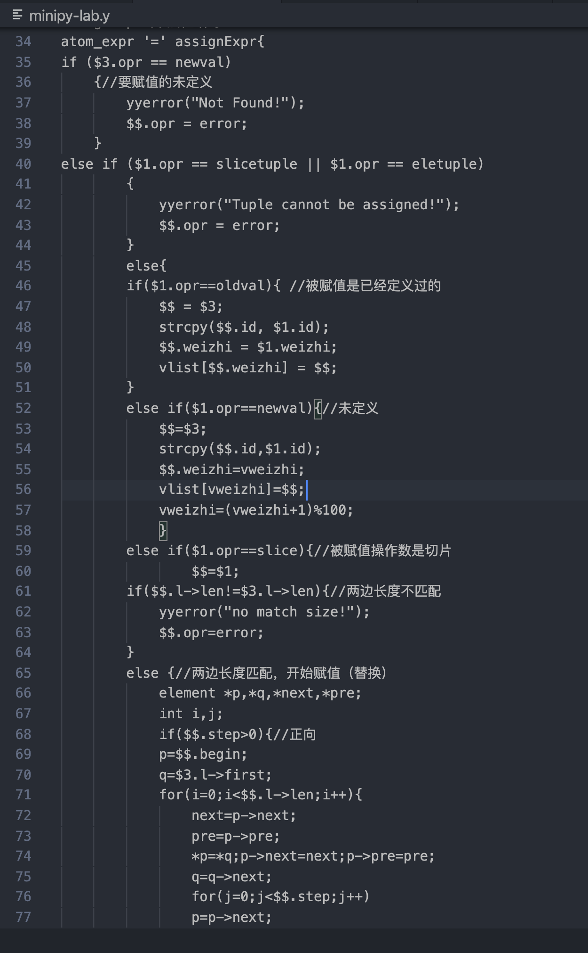
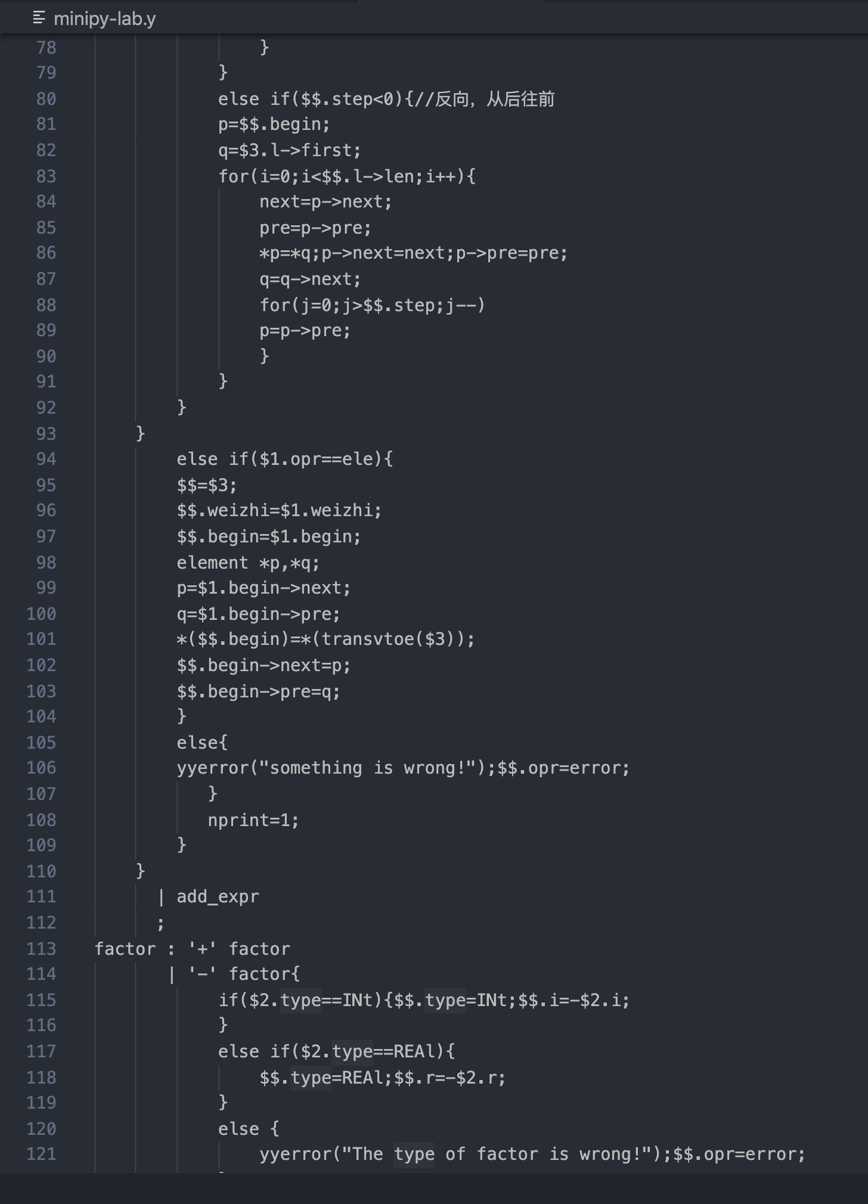
二.语法分析
下面是选取几个重要生成式的翻译：
赋值
assignExpr:
atom_expr '=' assignExpr

Slide 8
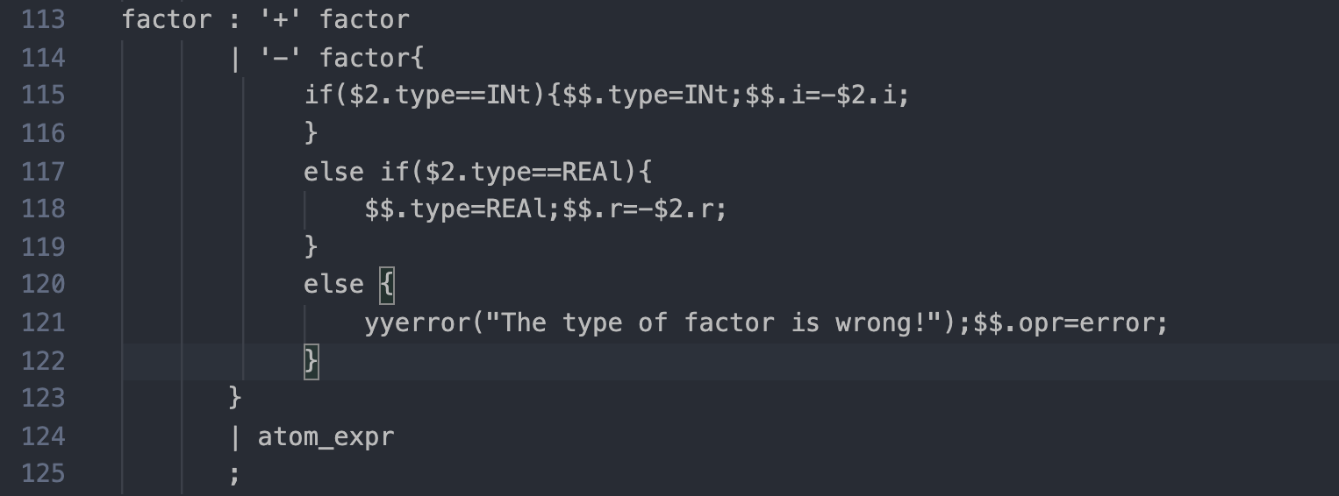
二.语法分析
2. 正，负因子
factor : '+' factor
| '-' factor
| atom_expr
;

Slide 9
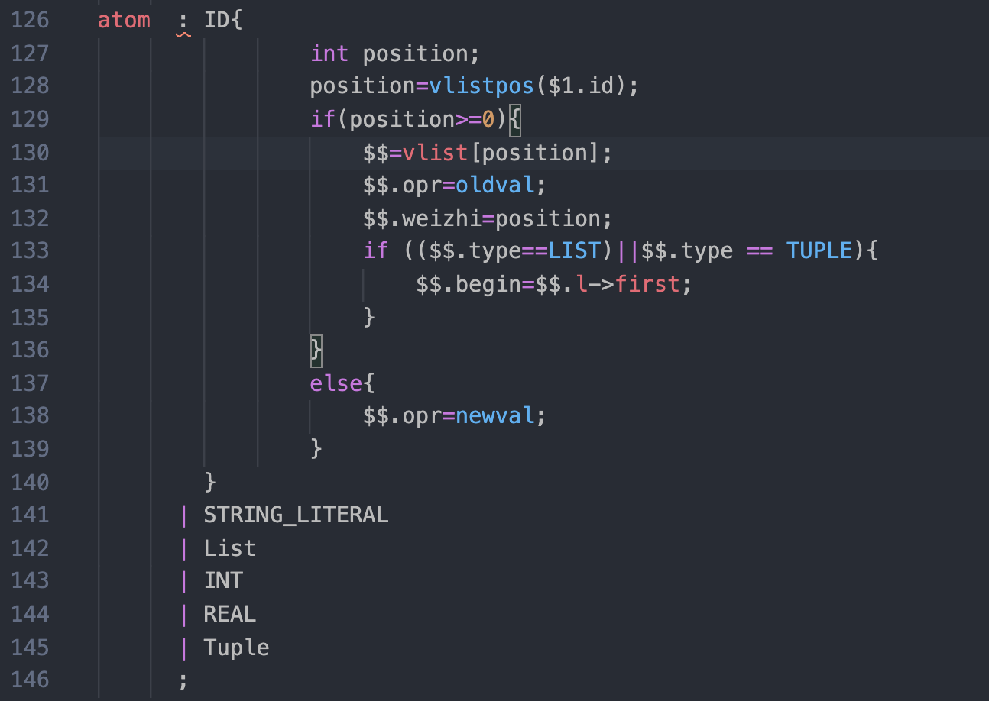
二.语法分析
3. 原子式（标识符，字符串，列表，整型，浮点型，元组）
Notes:
原子式中对ID的处理：首先在符号表中查找ID，如果找不到就将它作为一个新定义的变量；如果找到了就赋给atom.符号表为vlisit。

Slide 10
二.语法分析
4. 列表和元组
atom_expr : atom
| atom_expr '[' sub_expr ':' sub_expr slice_op ']'
| atom_expr '[' add_expr ']'
| atom_expr '.' ID
| atom_expr '(' arglist opt_comma ')'
| atom_expr '(' ')'

Slide 11
二.语法分析
4. 列表和元组
对第一个生成式，首先判断sub_expr,slice_op是否为整数；再判断左边是否为相应的形式（列表或者是元组或者是字符串），如果不是，则表示出现了错误。
如果以上条件都满足，则可以开始切片操作。切片有三个参数：起始位置(start)，结束位置(stop)，步长(step)。列表或者元组中的每一个也都是元素(element)。接下来就对这三个参数分别进行讨论，如[:]表示整个列表，[:stop]表示列表的[0:stop-1]部分，step>0并且start<stop表示列表正向[start:stop-1]中每隔step个位置的元素， step<0并且start>stop表示列表逆向[start:stop-1]中每隔step个位置的元素。
第二个生成式，获取列表或者元组中的元素。其中因为下标必须为整数，所以在下标不为整数时会报错。

Slide 12
二.语法分析
第三个生成式，.ID，表示方法（函数）的调用。将其名称赋值给左边的函数属性。
第四个生成式，对带有参数的方法（函数）调用进行讨论。如果是append方法，表示往列表末尾插入参数，且参数只能1个。list 方法用于将元组转换成列表。range 函数range(start, stop[, step])创建整数列表。print函数打印。len 函数返回列表和元组的长度。
第五个生成式，因为没有参数列表，默认为quit，退出命令行解释器。

Slide 13
二.语法分析
5. 普通计算表达式
add_expr : add_expr '+' mul_expr
| add_expr '-' mul_expr
| mul_expr
;
mul_expr : mul_expr '*' factor
| mul_expr '/' factor
| mul_expr '%' factor
| factor
;

Slide 14
二.语法分析
这两种表达式分开正好区分了不同计算符号的优先级。对于 ’+’ , ’*’, 首先判断左右表达式的类型，如果是字符串或者列表或者元组，则对它们进行特殊的处理，如果是整型或者浮点型，则直接进行运算。对于 ‘-’ , ‘/’ , ‘%’ 则判断类型必须为整型或者浮点型，如果不是的话则会报错。

Slide 15
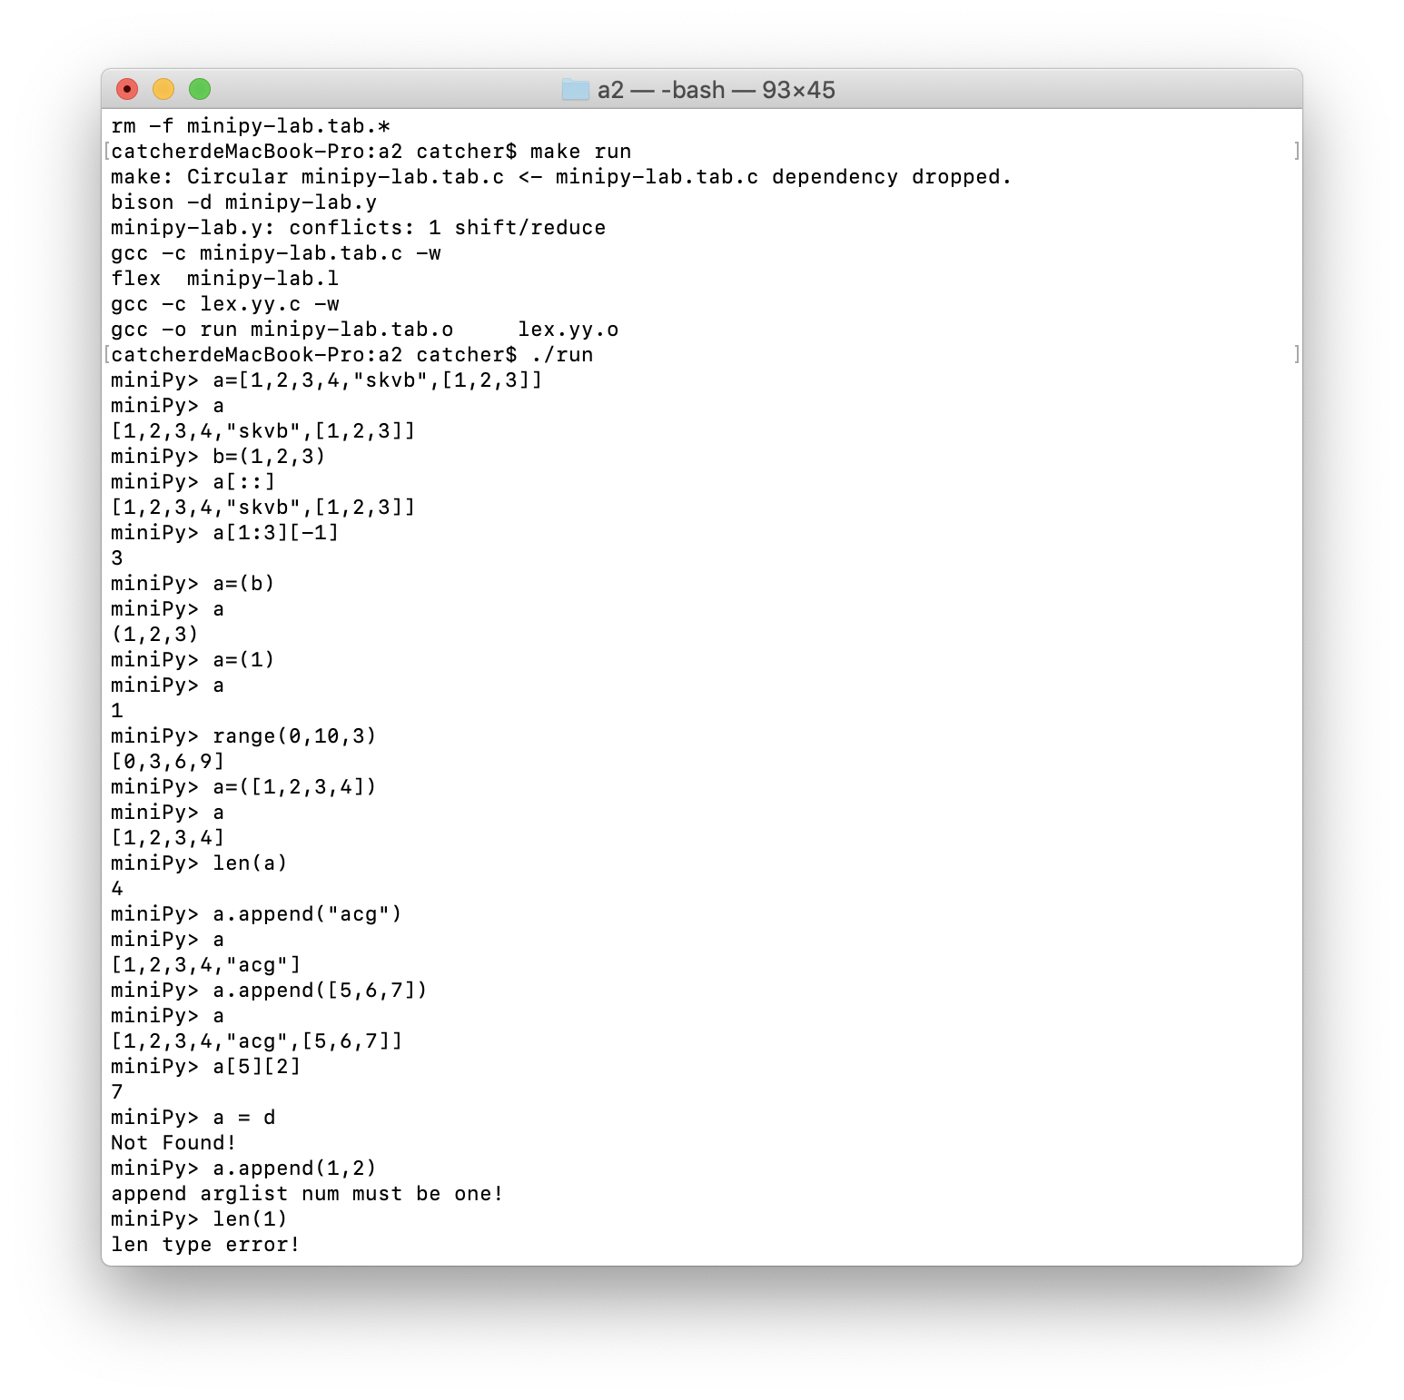
三.运行结果

Slide 16
四.尝试思路（语法树）
我们还有一个新的思路但是部分功能最后未能实现，所以最后一起完成了之前的一个终结版。
新的思路 ：我尝试使用构建语法树的方法来实现语法分析。其中每个生成式都是在构建一个节点astNode。这样我们可以通过递归调用eval()函数来计算节点的值并且返回。这样构建的语法树可以自动识别深拷贝和浅拷贝。这样结构非常的清楚但是最后未能完成。

Slide 17
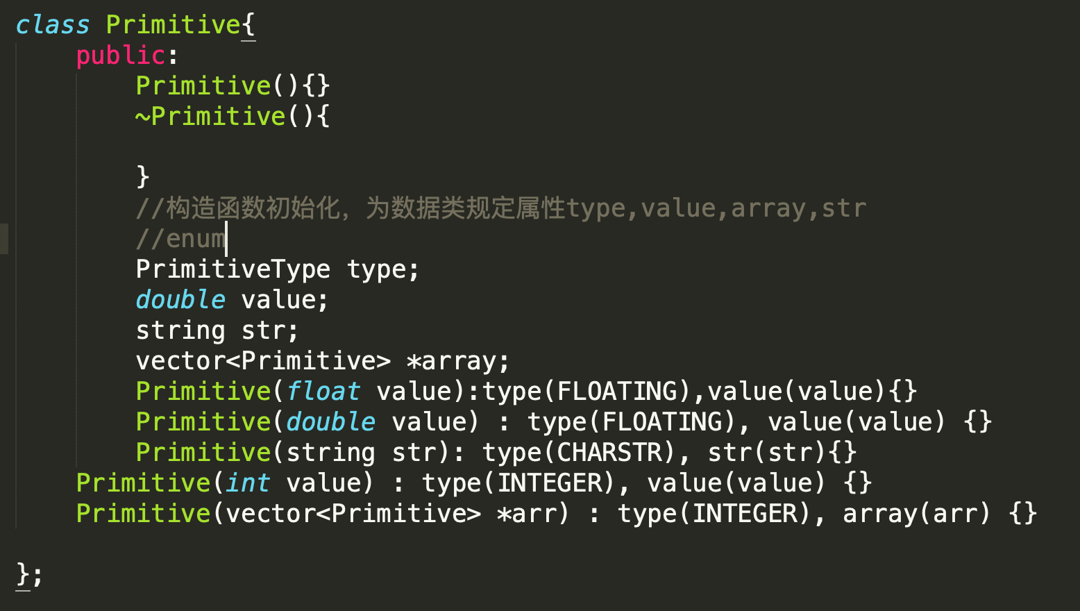
四.尝试思路（语法树）
在这个思路中，我创建了Primitive为数据类。利用类的构造函数给数据赋值（整型，浮点型，字符串，列表）

Slide 18
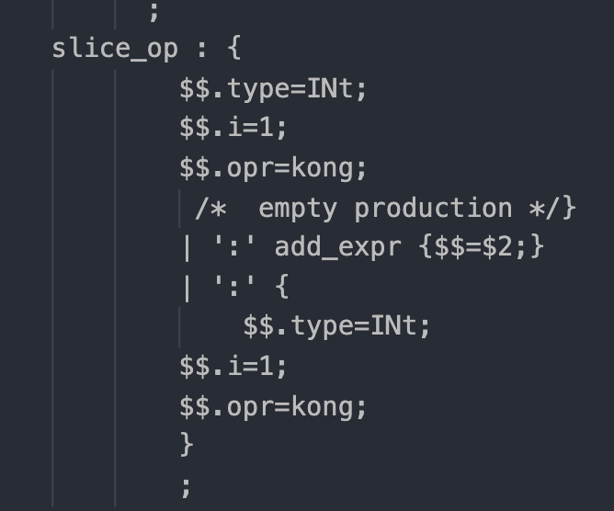
五.调试过程
在调试的过程中，我们遇到了许多问题：
切片的参数处理：刚开始我们并不能对[::]这样的情况有有效的输出，在添加了一行生成式之后这种情况得到修正。
输出
元组

Slide 19
五.调试过程
我们还有的地方没有完善：
range()函数：range函数生成的整数列表应该是一个并列于列表和元组的数据结构：如同一个不可更改的列表，并不能对它作出修改，而我们是直接当成list来处理，并没有设置新的数据类型；
列表的套娃操作：我们对于a=[…],a.append(a)这样的操作，如果输出len(a)，是正确的，但是由于这是无限循环插入，所以输出的时候我们并没有像真正的Python解释器一样输出[…,[…]]而是无限循环最后发生溢出错误退出程序。

Slide 20
五.调试过程
我们还有的地方没有完善：
3. 字符串切片功能尚未完善，目前只能取其中一个字符的值
4.列表的其他功能没有考虑到

Slide 21
六.总结心得
经过这次实验，我们对于Python的数据类型和语法有了更深的了解，同时对编译中重要的两个步骤：词法分析和语法分析有了深刻的理解。

Slide 22
谢谢观看！

